Slide 1
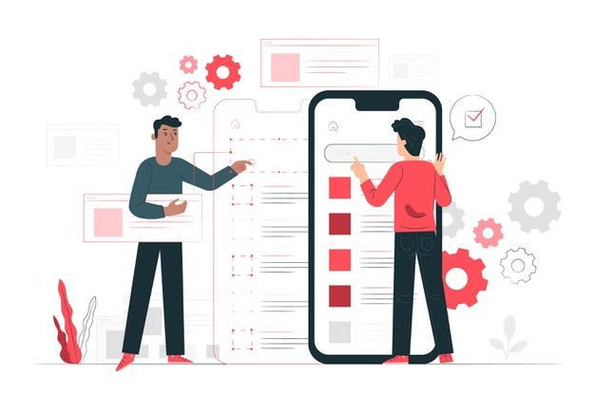

Interface Homme Machine
TP
Présenté par:
Dr. KIHAL Email: kihal.marouane@gmail.com

Slide 2
C’est quoi Kivy?
Kivy est un framework Python gratuit et open source pour le développement d'applications mobiles et d'autres logiciels d'application interface.
Il peut fonctionner sur Android, iOS, Linux, macOS et Windows.

Slide 3
Premier projet Kivy
from kivy.app import App
from kivy.uix.widget import Widget
class fenetre(App):
def build(self):
return Widget()
fenetre().run()
Importation des bibliothèques
Définir la classe de la fenêtre
Exécuter l’objet fenetre

Slide 4
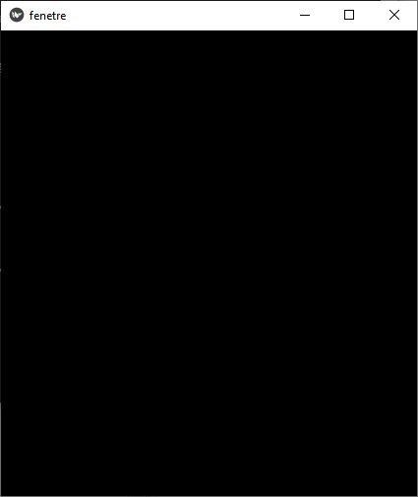
Premier projet Tkinter
Résultat d’exécution :

Slide 5
Introduction aux principaux composants (widgets)
Kivy offre une large variété de widgets, tels que des boutons, des labels, des champs de texte et des curseurs, conçus pour s'adapter à des interfaces dynamiques et multi-plateformes.

Slide 6
Introduction aux principaux composants (widgets)
Quelque widgets :
Label
TextInput (Entry sous Tkinter)
Button
Spinner (Combobox sous Tkinter)
CheckBox
ToggleButton

Slide 7
Layout
Avec Kivy, il est important d'ajouter un layout (comme BoxLayout, GridLayout, etc.) pour gérer l'emplacement et l'organisation des widgets dans l'interface.
Ces layouts définissent où et comment chaque widget sera positionné dans la fenêtre.

Slide 8
Layout
Sans un layout approprié, les widgets risquent de ne pas être affichés ou de se chevaucher de manière imprévisible.

Slide 9
Layout
BoxLayout():
BoxLayout est un gestionnaire de disposition (layout) qui organise les widgets enfants linéairement (horizontalement) ou en colonne (verticalement). Il est utilisé dans Kivy pour structurer l'interface de manière simple.

Slide 10
Exemple (BoxLayout):
from kivy.app import App
from kivy.uix.button import Button
from kivy.uix.boxlayout import BoxLayout
class fenetre(App):
def build(self):
layout = BoxLayout(orientation='vertical')
layout.add_widget(Button(text='Bouton Num=1'))
layout.add_widget(Button(text='Bouton Num=2'))
layout.add_widget(Button(text='Bouton Num=3'))
return layout
fenetre().run()

Slide 11
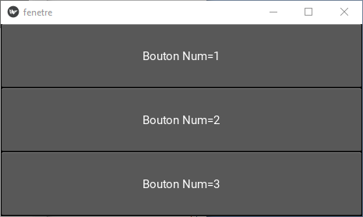
Résultat d’éxécution:

Slide 12
Layout
GridLayout():
le widget GridLayout est utilisé pour organiser les widgets enfants dans une grille, où vous pouvez spécifier le nombre de colonnes ou de lignes. Chaque cellule de la grille doit contenir un widget.

Slide 13
ScrollView():
Le ScrollView est utilisé pour rendre le contenu défilable lorsque celui-ci est plus grand que la zone visible du ScrollView.

Slide 14
Utilisation de bind()
Bind(): est utilisé pour associer un événement (comme un clic, un changement de valeur, etc.) à une fonction ou une méthode qui sera exécutée lorsque l'événement se produit.
C'est un mécanisme central dans Kivy pour gérer les interactions avec les widgets.

Slide 15
Exemple : Traduit ce code Tkinter vers Kivy.

Slide 16
import tkinter as tk from tkinter import ttk def button_click(): print("bouton cliqué") fenetre = tk.Tk() fenetre.title("Tkinter Exemple") label = tk.Label(fenetre, text="Hello world") label.pack() options=["Option 1", "Option 2", "Option 3"] combobox = ttk.Combobox(fenetre, values=options, state="readonly") combobox.pack() entry = tk.Entry(fenetre) entry.pack() button = tk.Button(fenetre, text="clique", command=button_click) button.pack() fenetre.mainloop()

Slide 17
Solution

Slide 18
from kivy.app import App from kivy.uix.label import Label from kivy.uix.button import Button from kivy.uix.textinput import TextInput from kivy.uix.spinner import Spinner from kivy.uix.boxlayout import BoxLayout

Slide 19
class Fenetre(App): def build(self): layout = BoxLayout(orientation='vertical', padding=10, spacing=10) label1 = Label(text="Hello world") layout.add_widget(label1) spinner1 = Spinner(values=('Option 1', 'Option 2', 'Option 3')) layout.add_widget(spinner1) entry1 = TextInput(hint_text="Enter text") layout.add_widget(entry1) button = Button(text="Clique") button.bind(on_press=self.button_click) layout.add_widget(button) return layout def button_click(self, instance): print("bouton cliqué") Fenetre().run()

Slide 20
Dr. KIHAL Email: kihal.marouane@gmail.com

Slide 21
Interface Homme Machine
TP
Présenté par:
Dr. KIHAL

